Slide 1
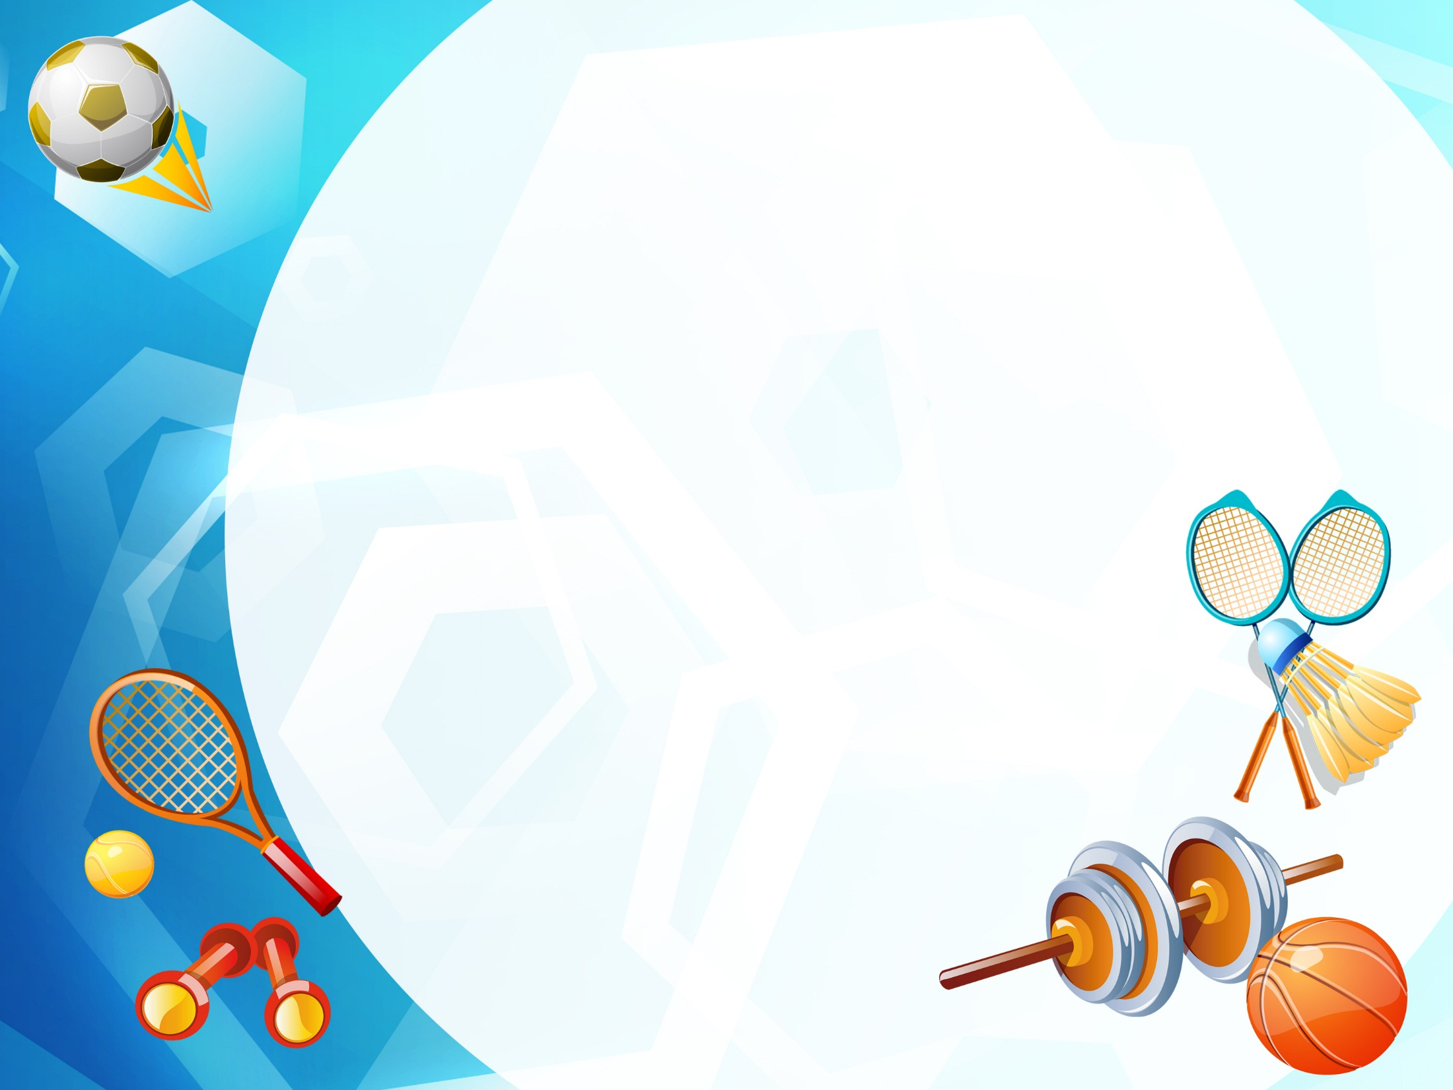
«Повышение двигательной активности детей дошкольного возраста через организацию спортивных праздников и развлечений».
Инструктор по физической культуре:
Золотько Г.В.

Slide 2
Педагогическая идея - повышение двигательной активности детей дошкольного возраста посредством широкого внедрения в образовательный процесс спортивных праздников и развлечений

Slide 3
Изучить состояние проблемы повышения ДА дошкольников в теоретических источниках;
Разработать систему по внедрению в образовательный процесс спортивных праздников и развлечений с целью повышения ДА детей дошкольного возраста;
Приобщить родителей (законных представителей) к взаимодействию по повышению ДА дошкольников через организацию спортивных праздников и развлечений;
Транслировать педагогический опыт по повышению ДА дошкольников через организацию спортивных праздников и развлечений.

Slide 4
Направления работы
Взаимодействие с детьми
Взаимодействие с семьями
Взаимодействие с педагогами

Slide 5
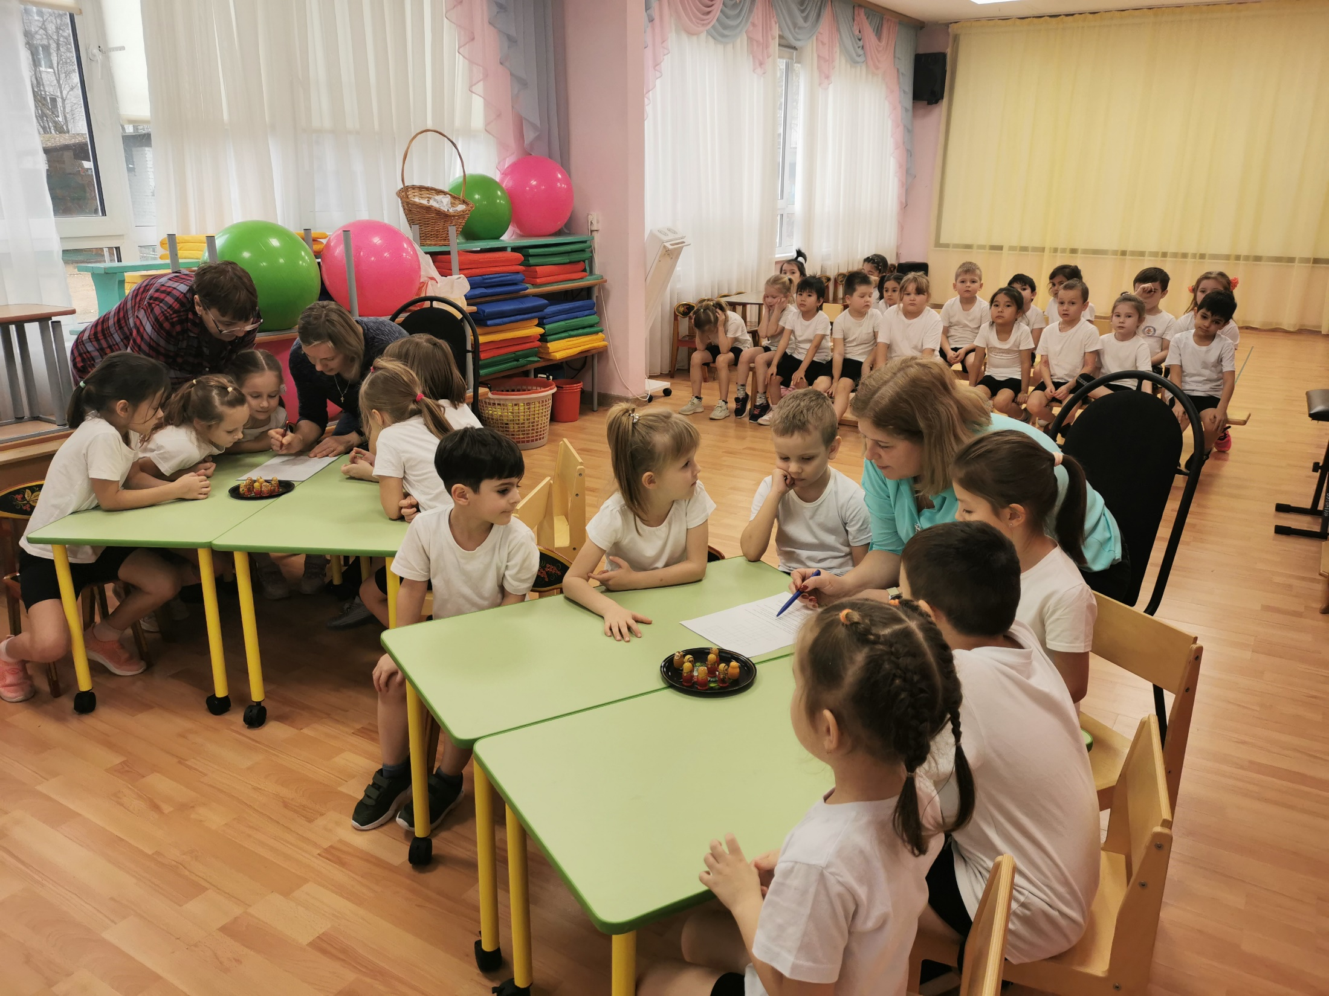
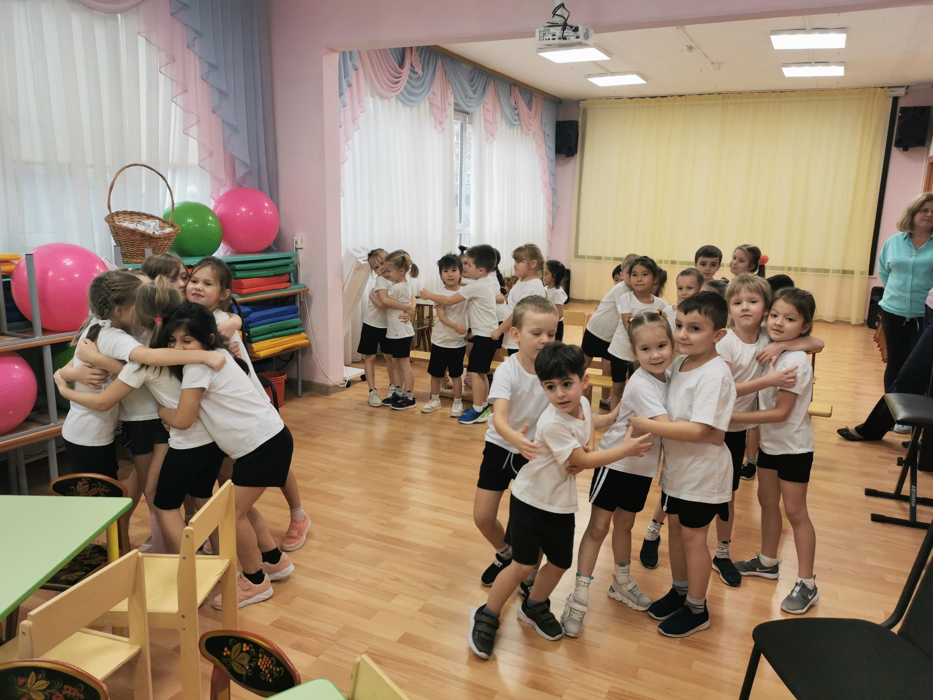
Спортивная викторина
«О здоровье всерьез».
Текст слайда

Slide 6
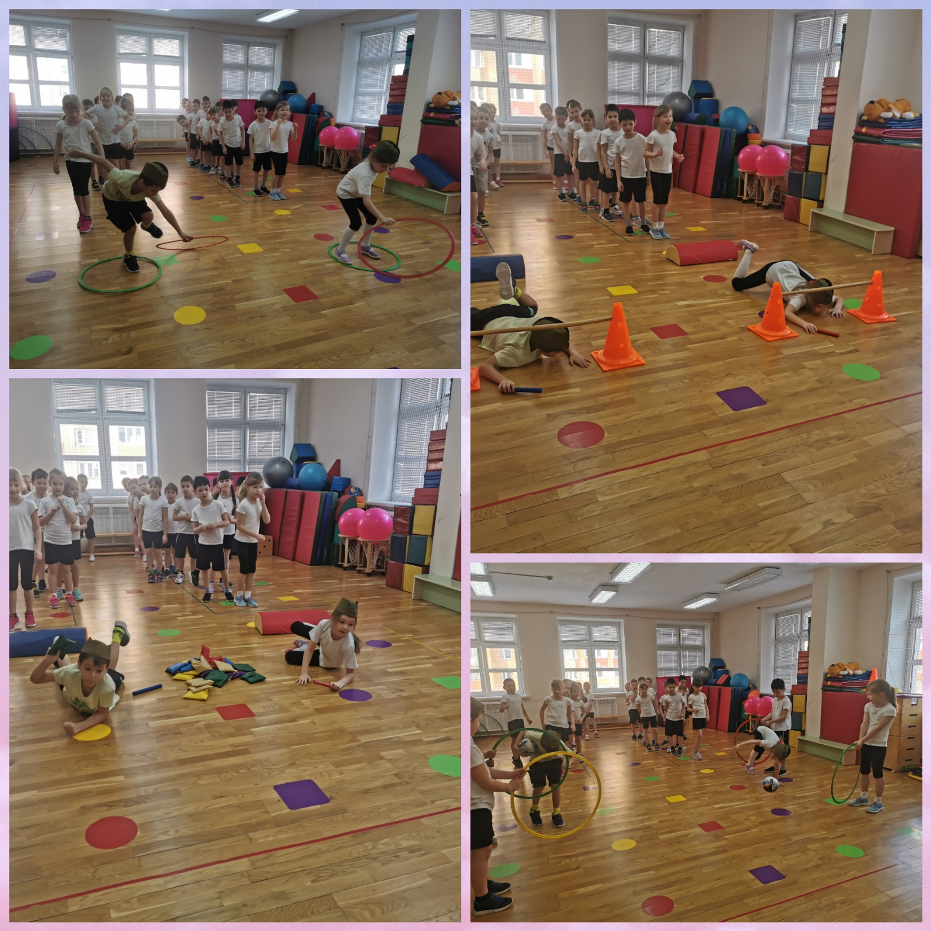
Спортивный досуг
«Наша армия сильна».

Slide 7
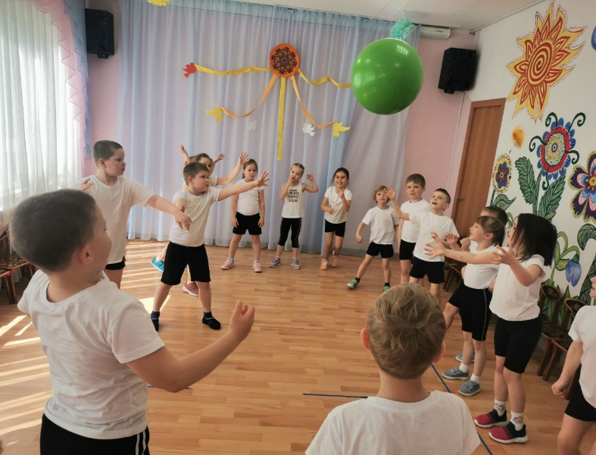
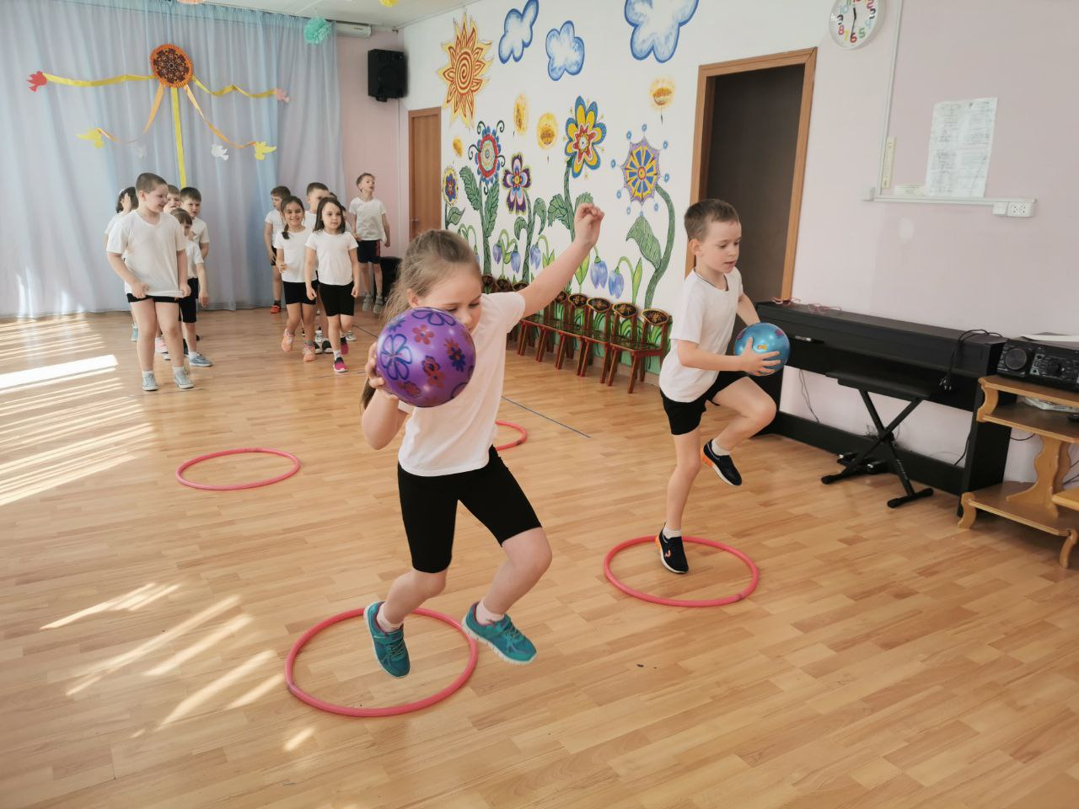
Подвижные игры.

Slide 8
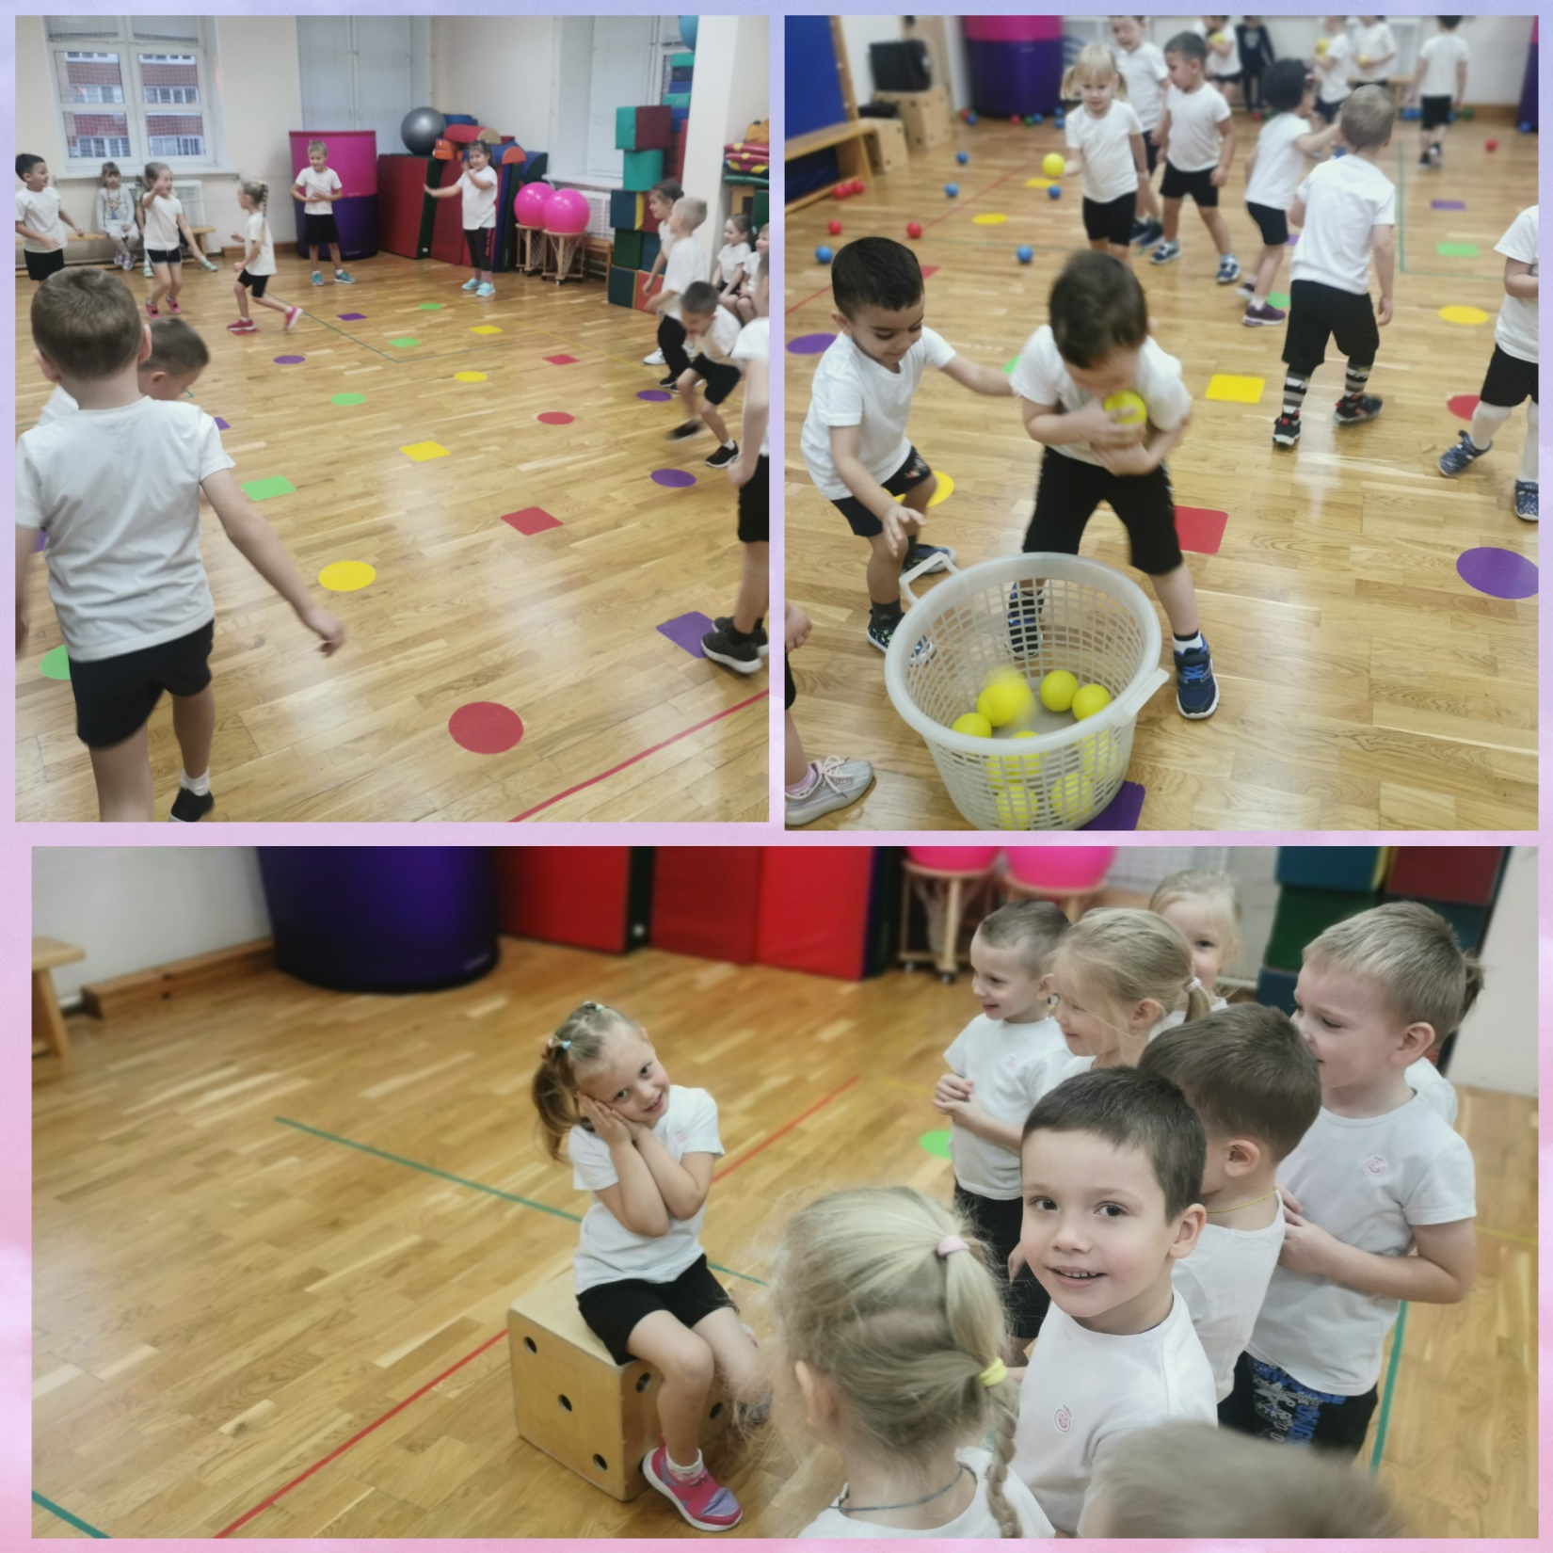
Подвижные игры.
Текст слайда

Slide 9
Взаимодействие с семьями воспитанников
Рекомендации.
http://vs9.mbdou52.edummr.ru/для-вас-родители/
Консультации.
http://vs9.mbdou52.edummr.ru/для-вас-родители/
Совместные физкультурные праздники и т.п.

Slide 10
Конкурс «Лучший папа».
👇Лучших отцов определят в шести номинациях:
🔹«Папа-гид» – авторская видеоэкскурсия по городу.
🔹«Шеф на кухне» – видеоролик о процессе приготовления блюд по семейным рецептам;
🔹«Супер-папа» – видеоролик о привлечении детей к здоровому образу жизни через спорт;
🔹«Папа-праздник» – видеоролик о творческих талантах отца семейства;
🔹«Глава большого дома» – номинация для отцов, в семье которых воспитываются трое и более детей;
🔹«Есть такая профессия» – видеоролик о профессии папы.

Slide 11
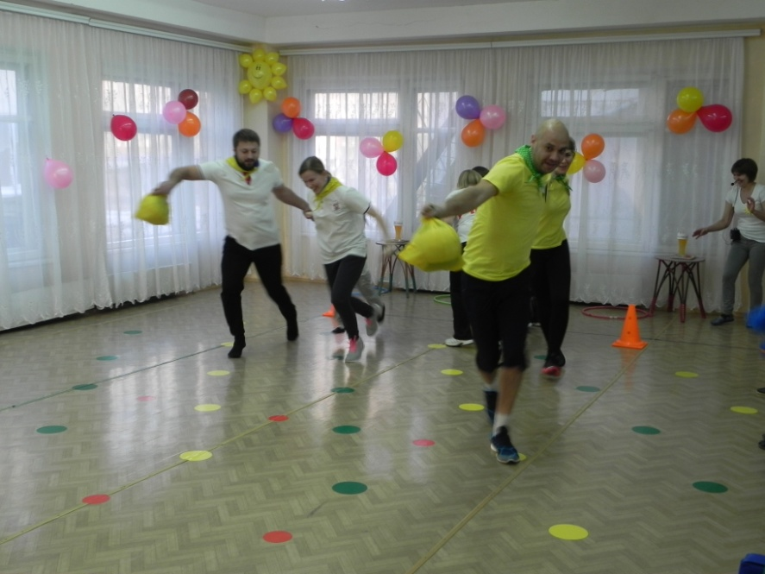
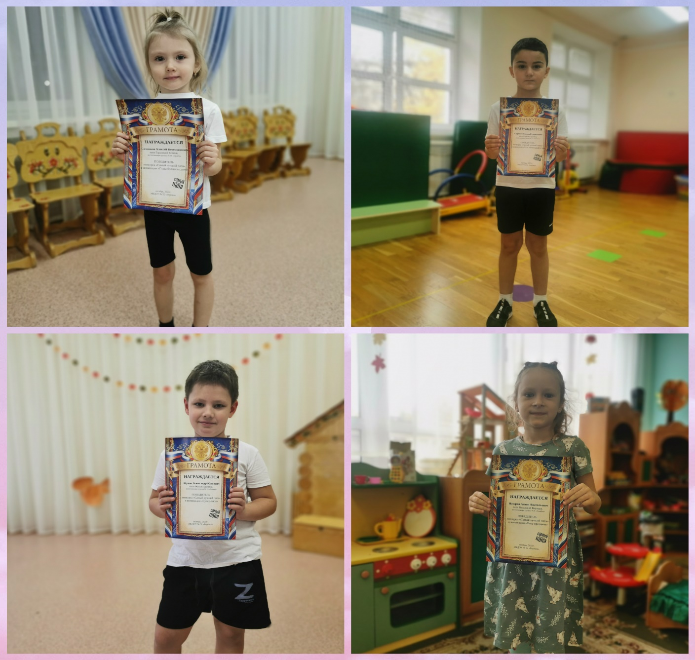
Текст слайда

Slide 12
Взаимодействие с педагогами
Консультации. http://vs9.mbdou52.edummr.ru/педагогическая-копилка/
Рекомендации. http://vs9.mbdou52.edummr.ru/педагогическая-копилка/

Slide 13
Вывод:
Спортивные праздники являются приемлемым и эффективным средством повышения двигательной активности детей старшего дошкольного возраста .
Спортивные праздники и развлечения – это неотъемлемая часть жизни дошкольников, их двигательной активности.

Slide 14
Спасибо за внимание!

